Slide 1


Home Assistant & Machine Learning

Slide 2

Use case
Data Home Assistant
Model trainen

Slide 3

Thermostaat automatiseren
Use case

Slide 4
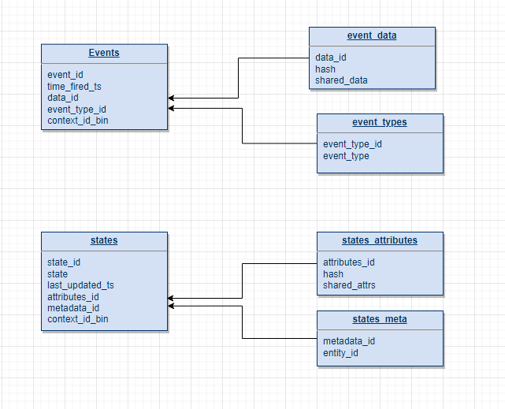
Data

Slide 5
Hoe gebruiken we de data
Trigger ->veranderen van state
Buiten/binnen temperatuur
Aanwezigheid person
Tijd van de dag
Condition -> huidige state
Buiten/binnen temperatuur
Aanwezigheid person
Tijd van de dag
Action -> event
Aanpassen van Toon

Slide 6

Model trainen

Slide 7
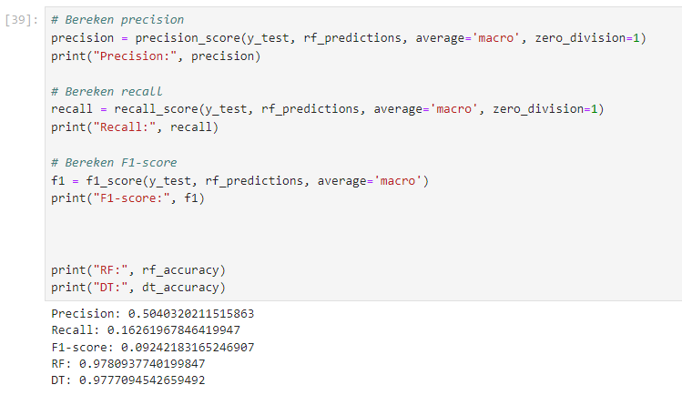
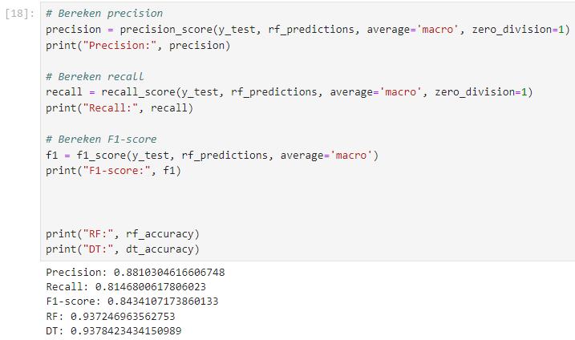
Thermostaat vs. Lamp aan/uit

Slide 8

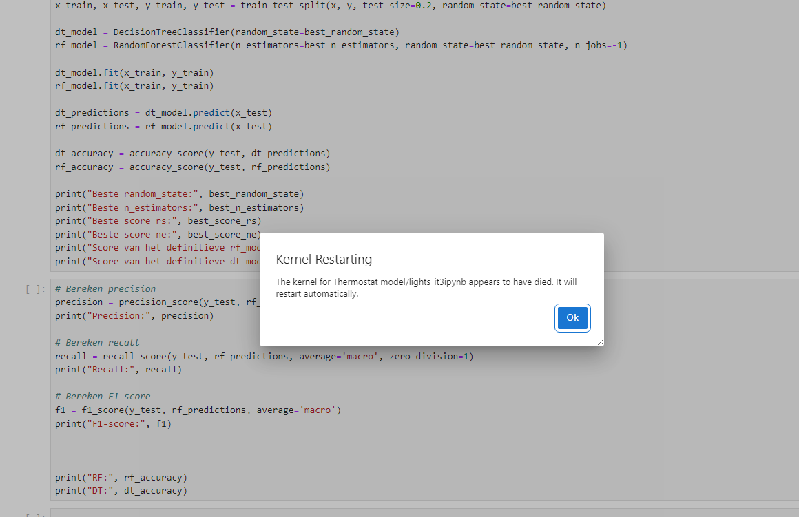
Uitdagingen
Hardware
Data
Open source

Slide 9

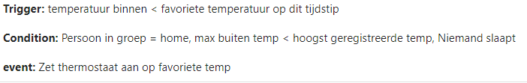
Wat nu?
Algoritmes?
Custom sensoren?
Chat GPT?

